Slide 1
«МОСТИ ДОВІРИ» ПАРТНЕРСТВА ЗАДЛЯ ВІДНОВЛЕННЯ ТА РОЗВИТКУ

Slide 2
МЕТА – НАЛОГОДЖЕННЯ ЯКІСНИХ, ДОВГОТРИВАЛИХ, РІВНОПРАВНИХ ПАРТНЕРСТВ ДЛЯ ВІДНОВЛЕННЯ ТА СПІЛЬНОГО РОЗВИТКУ МУНІЦИПАЛІТЕТІВ УКРАЇНИ ТА КРАЇН ЄВРОПЕЙСЬКОГО СОЮЗУ

Slide 3
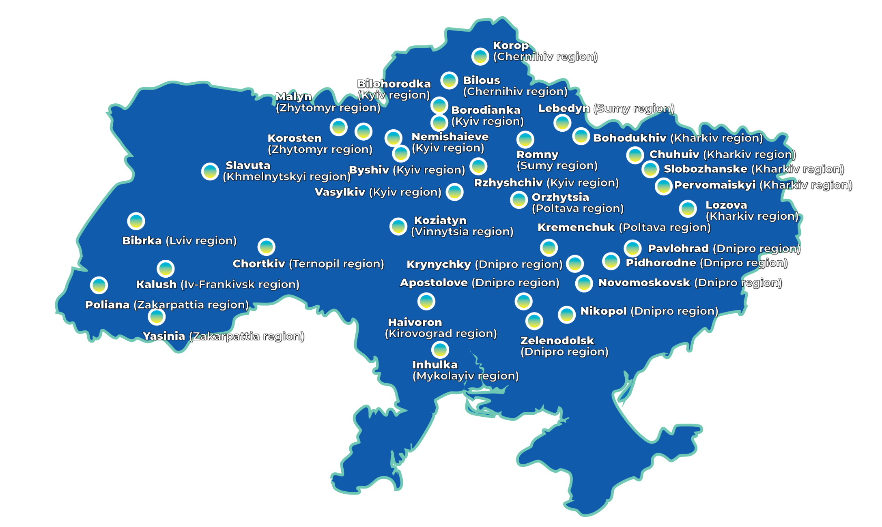
Протягом 2023-2024 років налагоджено 36 партнерств
Між 36 українськими та європейськими громадами
Чехія
Фінляндія
Франція
Угорщина
Італія
Латвія
Литва
Польща
Словенія
Іспанія
Швеція

Slide 4
Для визначення спільних потреб та інтересів:
10 зустрічей із асоціаціями органів місцевого самоврядування країн ЄС
54 двосторонніх зустрічей муніципалітетів
визначено напрямки взаємодії і розвитку

Slide 5
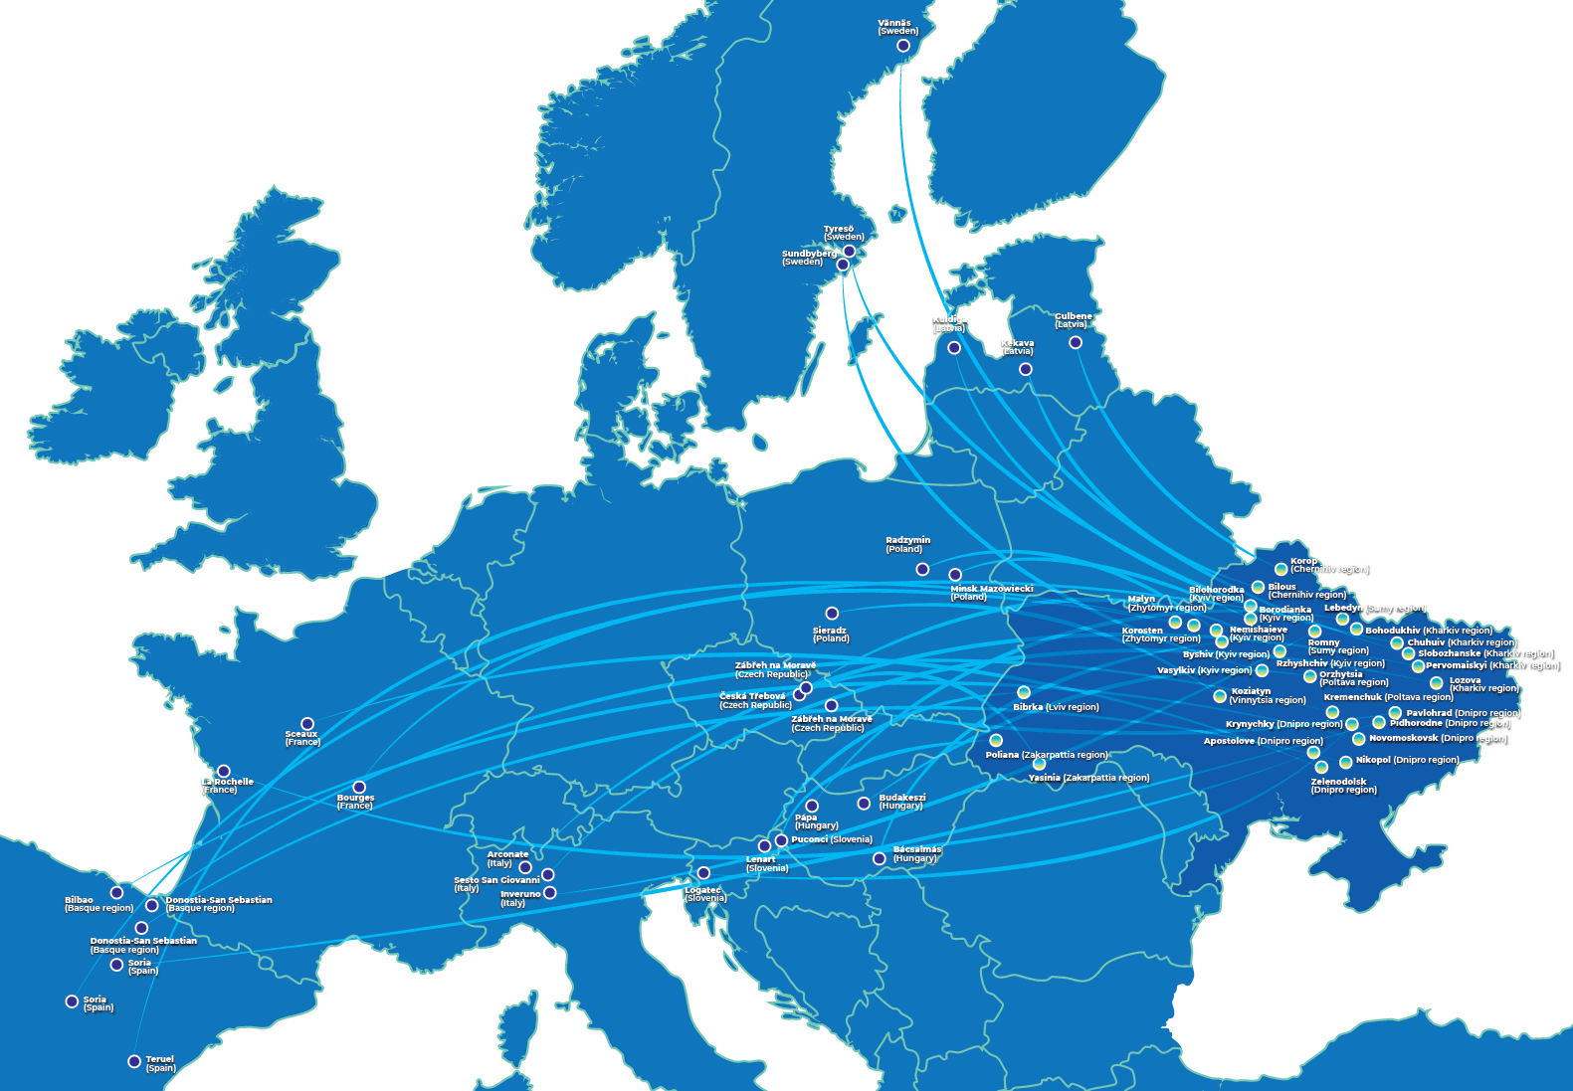
68 представників 34 муніципалітетів України відвідали своїх партнерів у країнах ЄС із навчальними візитами
Ознайомилися з досвідом партнерів у сферах:
водопостачання та водовідведення
поводження із твердими побутовими відходами
надання якісних освітніх, медичних, соціальних послуг
сприяння місцевому економічному розвитку

Slide 6
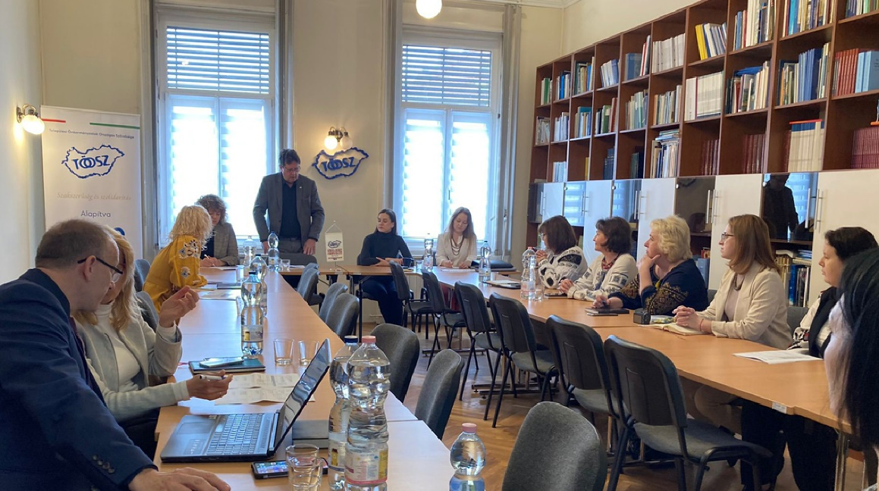
Громади України ділилися своїм досвідом щодо забезпечення життєдіяльності територіальних громад в умовах війни, зокрема:
будівництва та обладнання бомбосховищ
надання жителям освітніх, медичних, соціальних, адміністративних, комунальних послуг в умовах війни, постійних тривог та з урахуванням великої кількості ВПО
сприяння релокації бізнесу з територій, які окуповували війська рф та велися /ведуться бойові дії
сприяння діяльності та розвитку релокованого бізнесу
залучення внутрішньо переміщених осіб до життєдіяльності територіальних громад

Slide 7
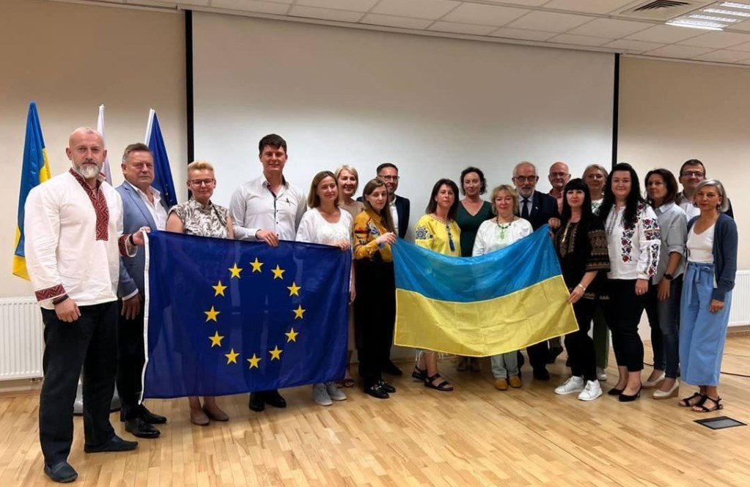
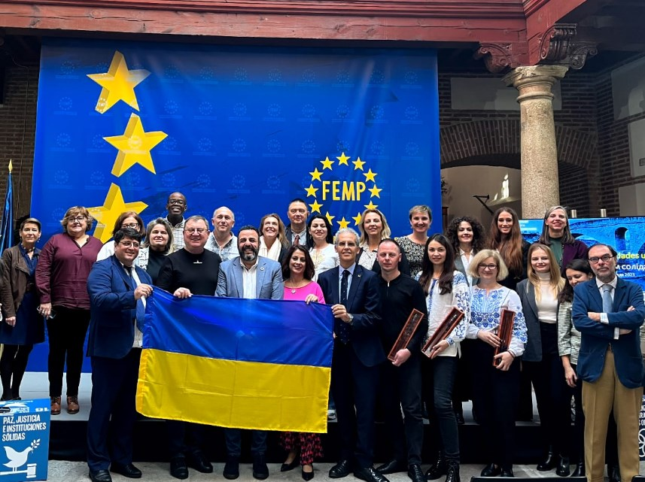
Для поширення інформації про взаємодію України і країн ЄС проведено 7 Форумів Солідарності (Латвія, Італія, Франція, Чехія, Угорщина, Польща, Іспанія), під час яких представники муніципалітетів ділилися своїми досягненнями, досвідом співпраці, взаємодії та планами на майбутнє

Slide 8
48 концепцій проєктних заявок розроблено на основі 30 партнерств у сферах:
водопостачання та водовідведення
створення індустріальних парків
поводження із твердими побутовими відходами
будівництво, ремонт, обладнання укриттів/бомбосховищ
ремонт медичної, освітньої інфраструктури
інтеграції, соціалізацї ВПО, в т.ч. молоді
обладнання комунальних закладів джерелами відновлюваної енергетики
забезпечення громад комунальною, спеціальною та спеціалізованою технікою
децентралізації систем теплопостачання

Slide 9
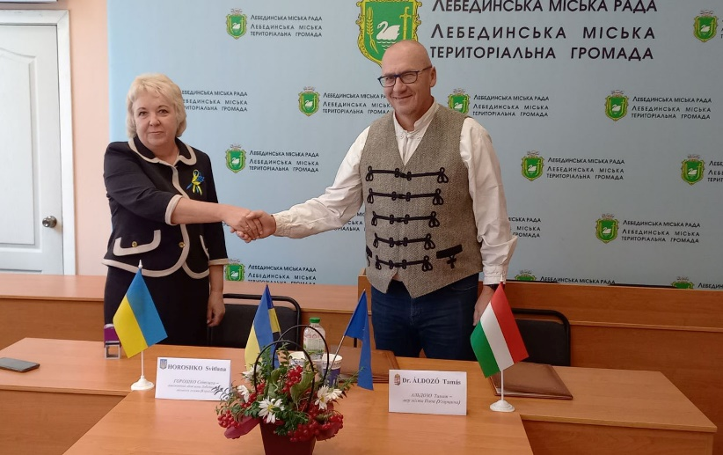
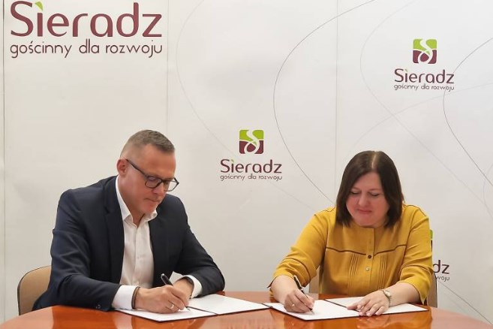
13 ТГ уклали документи про співпрацю
8 ТГ ведуть перемовини про укладання документу про співпрацю
із 3 ТГ України (Білогородка і Васильків, Київська область, Коростень, Житомирська область) діти відпочивали за кордоном за підтримки громади-партнера
2 ТГ домовилися про відпочинок дітей за кордоном – (Бібрка – у Словенії, Білогородка – у Швеції), також це питання обговорюють і інші громади
керівництвом муніципалітету Веннес (партнер Слобожанської громади, Харківської області) проводяться українські вечори в навчальних закладах

Slide 10
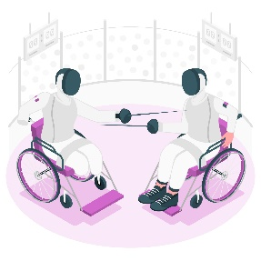
Розроблено 15 проєктів
Відновлювана енергетика
Енергетична автономність критичної інфраструктури Славутської міської ТГ
Безбар’єрні простори
Сприяння розвитку інклюзивного спорту в Калуській міській ТГ
Поводження із ТПВ
Будівництво сміттєсортувальної станції на території Роменської міської ТГ
Якісна безпечна освіта
Нове будівництво захисної споруди цивільного захисту, найпростіше укриття в Лоцкинському ліцеї Інгульської сільської ТГ
NB 2.0: Оновлення освіти Новобілоуської сільської ТГ
Безпечний освітній простір Лозівської міської ТГ
Реконструкція та термомодернізація будівлі комунального закладу «Гайворонський ліцей №1» Гайворонської міської ТГ

Slide 11
Розроблено 15 проєктів
Водопостачання/водовідведення
Будівництво каналізаційної очисної споруди потужністю 1400 м3 на добу в с. Поляна Закарпатської області
Відновлення та реконструкція очисних споруд комунального підприємства «Нікопольводоканал» в Нікопольській міській ТГ
Комплекс заходів: зниження втрат та покращення якості питної води Чортківської міської ТГ
Модернізація системи водопостачання та водопровідних мереж Апостолівської міської ТГ
Будівництво питного водопроводу д/у 315 мм від централізованих мереж КП «Дніпроводоканал» у Підгородненській міській ТГ
Якісна безпечна медицина
Реконструкція з добудовою амбулаторії первинної медичної допомоги сучасного планування у с. Лазещина Ясінянської селищної ТГ
Відновлення медичної інфраструктури лікарні Немішаєвської селищної ТГ
Капітальний ремонт (утеплення) будівлі КНП «Лебединська лікарня імені лікаря К.О. Зільберника» Лебединської міської ТГ

Slide 12
Для покращення міжнародної співпраці є потреба:
передбачати можливість фінансування розроблення проєктно-кошторисної документації інфраструктурних проєктів (гранти, проєктні кошти, МТД)
передбачати можливість фінансування/співфінансування твердих інфраструктурних проєктів (гранти, проєктні кошти, кошти державного бюджету) для отримання кінцевого результату
на рівні ЄС або на рівні окремих країн ЄС за можливості передбачати ресурси для міжнародної співпраці, що покращить залученість муніципалітетів ЄС до співпраці
Дуже гарний досвід є в Німеччині – Engagement Globale.
Схожу практику наразі запроваджують Данія та Франція (передбачають фонди для фінансування спільних проєктів)

Slide 13
ДЯКУЮ ЗА УВАГУ!
Контакти АМУ:
тел.: +38044 486 28 78
info@auc.org.ua
www.auc.org.ua

